Slide 1
PHÉP TỊNH TIẾN
Chuyên đề 1. Phép biến hình phẳng – Bài 2
Chuyên đề học tập Toán 11 (Kết nối tri thức với cuộc sống)
Tiết 3 – 4 (chuyên đề) · Năm học 2026 – 2027
GV soạn: Trương Tử Trang – Trường THPT Vĩnh Thạnh

Slide 2
MỤC TIÊU BÀI HỌC
Hiểu phép tịnh tiến, vectơ tịnh tiến
Viết biểu thức tọa độ
Nắm tính chất bảo toàn khoảng cách
Tìm ảnh điểm, đường thẳng, đường tròn
Ứng dụng lát gạch, hoa văn
Toán 11 · Chuyên đề 1 – Bài 2. Phép tịnh tiến 2

Slide 3
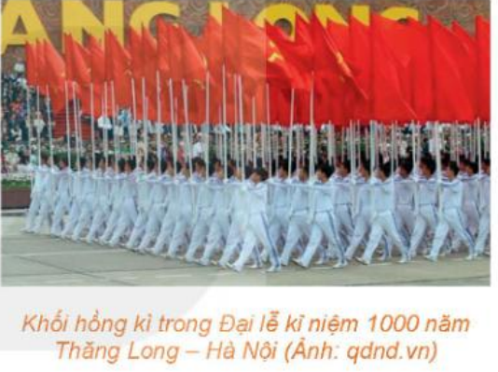
KHỞI ĐỘNG: ĐỘI HÌNH DIỄU HÀNH
Diễu hành: mỗi bước tiến đều nhau
Hai người dịch chuyển ra sao?
Khoảng cách giữa họ có đổi?
Liên quan gì tới Toán học?
Toán 11 · Chuyên đề 1 – Bài 2. Phép tịnh tiến 3

Slide 4
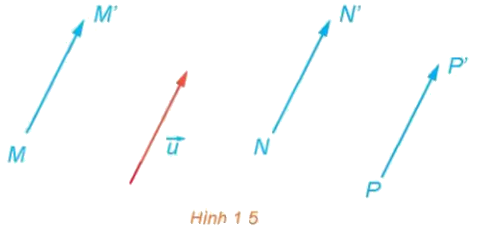
1. PHÉP TỊNH TIẾN
Các vectơ dịch chuyển bằng nhau
$T_{\overset{→}{0}}$: phép đồng nhất
$T_{−\overset{→}{u}}$ biến M′ thành M
$\overset{→}{MM^{′}}=\overset{→}{u}⇔M^{′}=T_{\overset{→}{u}}(M)$
Toán 11 · Chuyên đề 1 – Bài 2. Phép tịnh tiến 4

Slide 5
BIỂU THỨC TỌA ĐỘ
Ví dụ 1: A(1; 2) ↦ A′(2; 5)
$\overset{→}{u}=\overset{→}{AA^{′}}=(1;3)$
Hùng: tịnh tiến 30 cm hướng đông
$\overset{→}{u}=(a;b)$: M(x; y) ↦ M′(x + a; y + b)
Toán 11 · Chuyên đề 1 – Bài 2. Phép tịnh tiến 5

Slide 6
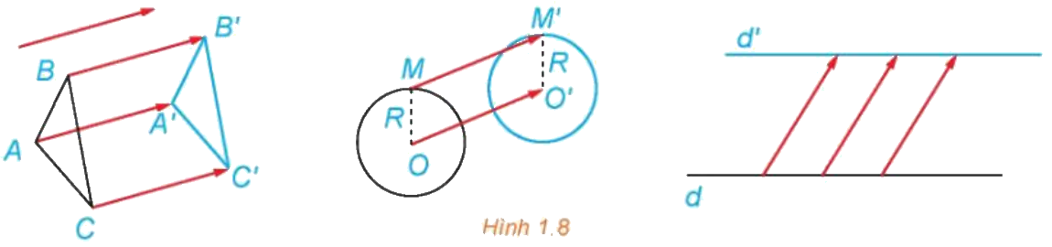
2. TÍNH CHẤT
Đoạn thẳng, tam giác ↦ hình bằng nó
Đường tròn ↦ đường tròn cùng bán kính
Đường thẳng ↦ song song hoặc trùng
M′N′ = MN: bảo toàn khoảng cách
Toán 11 · Chuyên đề 1 – Bài 2. Phép tịnh tiến 6

Slide 7
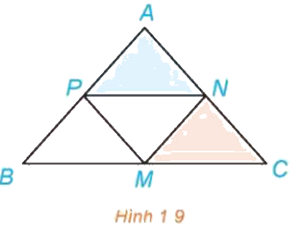
VÍ DỤ 2
$T_{\overset{→}{BM}}$: tam giác BMP ↦ MCN
$T_{\overset{→}{BP}}$: tam giác BMP ↦ PNA
Tìm ảnh của từng đỉnh
Toán 11 · Chuyên đề 1 – Bài 2. Phép tịnh tiến 7

Slide 8
LUYỆN TẬP 1.4
$(C):(x−1)^{2}+(y+2)^{2}=25$, $\overset{→}{u}=(3;4)$
Tâm I(1; −2) ↦ I′(4; 2)
Bán kính giữ nguyên: R = 5
$(C^{′}):(x−4)^{2}+(y−2)^{2}=25$
Toán 11 · Chuyên đề 1 – Bài 2. Phép tịnh tiến 8

Slide 9
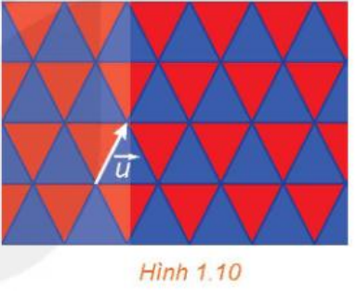
VẬN DỤNG: LÁT GẠCH
Lưới gạch biến thành chính nó
Không đổi hướng các tam giác
Bài 1.5: vectơ tịnh tiến $3\overset{→}{u}+\overset{→}{v}$
Xanh ↦ xanh; đỏ ↦ đỏ
Toán 11 · Chuyên đề 1 – Bài 2. Phép tịnh tiến 9

Slide 10
TRẠM KIỂM CHỨNG AI
Tìm lỗi trong lời giải AI
AI: $\overset{→}{u}=\overset{→}{A^{′}A}=(−1;−3)$
AI: bán kính mới R′ = 5 + 5 = 10
Đúng: $\overset{→}{u}=\overset{→}{AA^{′}}=(1;3)$, B′(1; 4)
Tịnh tiến giữ nguyên bán kính: R′ = 5
Toán 11 · Chuyên đề 1 – Bài 2. Phép tịnh tiến 10

Slide 11
NHIỆM VỤ NHÓM: HOA VĂN THỔ CẨM
Tìm hoa văn thổ cẩm Tây Nguyên
Vẽ họa tiết cơ sở trên GeoGebra
Tịnh tiến theo $\overset{→}{u}$, $\overset{→}{v}$: lưới 3 × 3
Chỉ ra vectơ $m\overset{→}{u}+n\overset{→}{v}$
Nộp tệp, thuyết minh, Nhật ký AI
Toán 11 · Chuyên đề 1 – Bài 2. Phép tịnh tiến 11

Slide 12
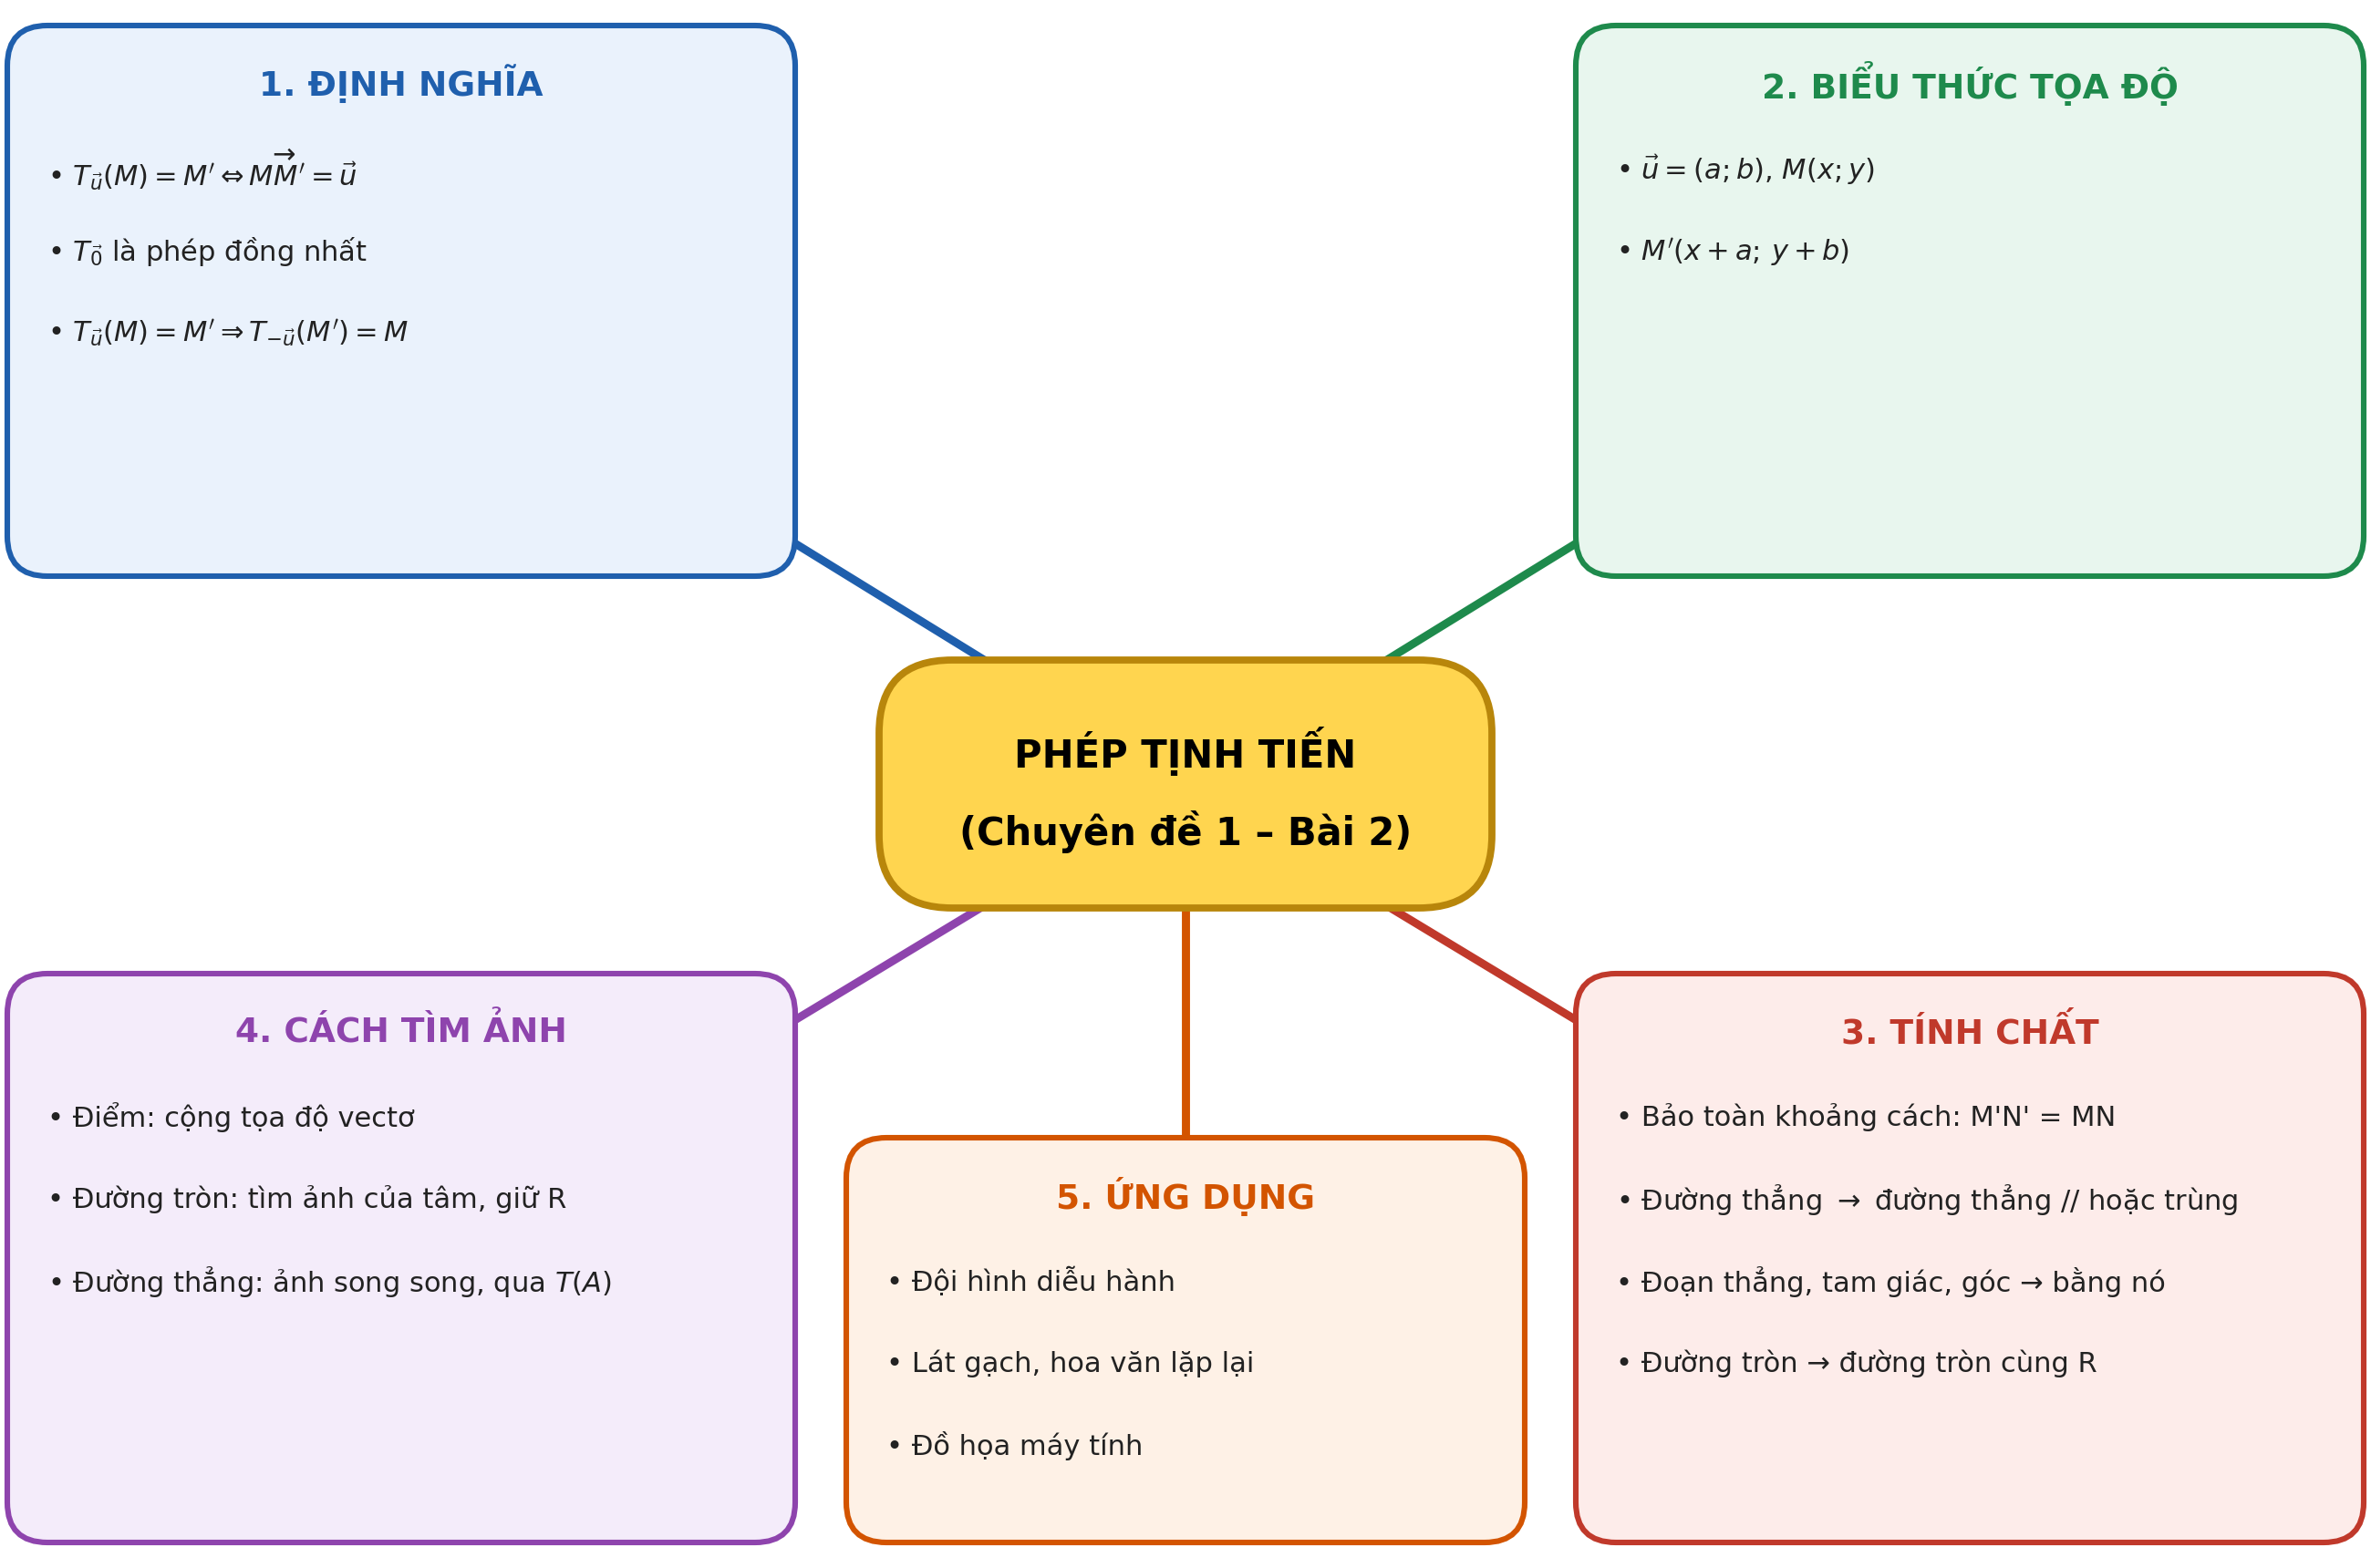
SƠ ĐỒ TƯ DUY BÀI HỌC
Toán 11 · Chuyên đề 1 – Bài 2. Phép tịnh tiến 12

Slide 13

BÀI TẬP CỦA BẠN
Quét mã QR bằng điện thoại
Nhập họ tên và lớp
7 câu – làm trong 7 phút
Nộp bài, xem lời giải
trangtu66.github.io/Taode_thi_online/cc_cd1bai2_t11.html
Toán 11 · Chuyên đề 1 – Bài 2. Phép tịnh tiến 13

